Slide 1
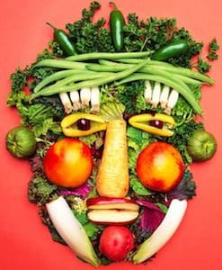
Gezonde voeding

Slide 2
schijf van 5
voedingsstoffen
geen tussendoortjes

Slide 3
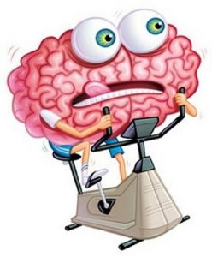
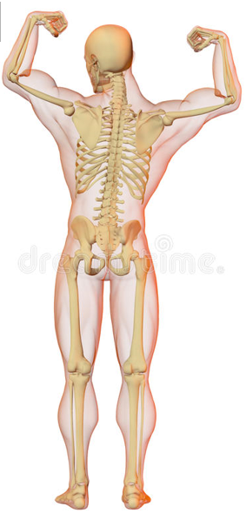
Brandstof bouwstof beschermende stof
kcal
lichaamstemperatuur
hersen activiteit
beweging
Opbouw, groei en herstel van ons lichaam
bescherming tegen ziektes

Slide 4
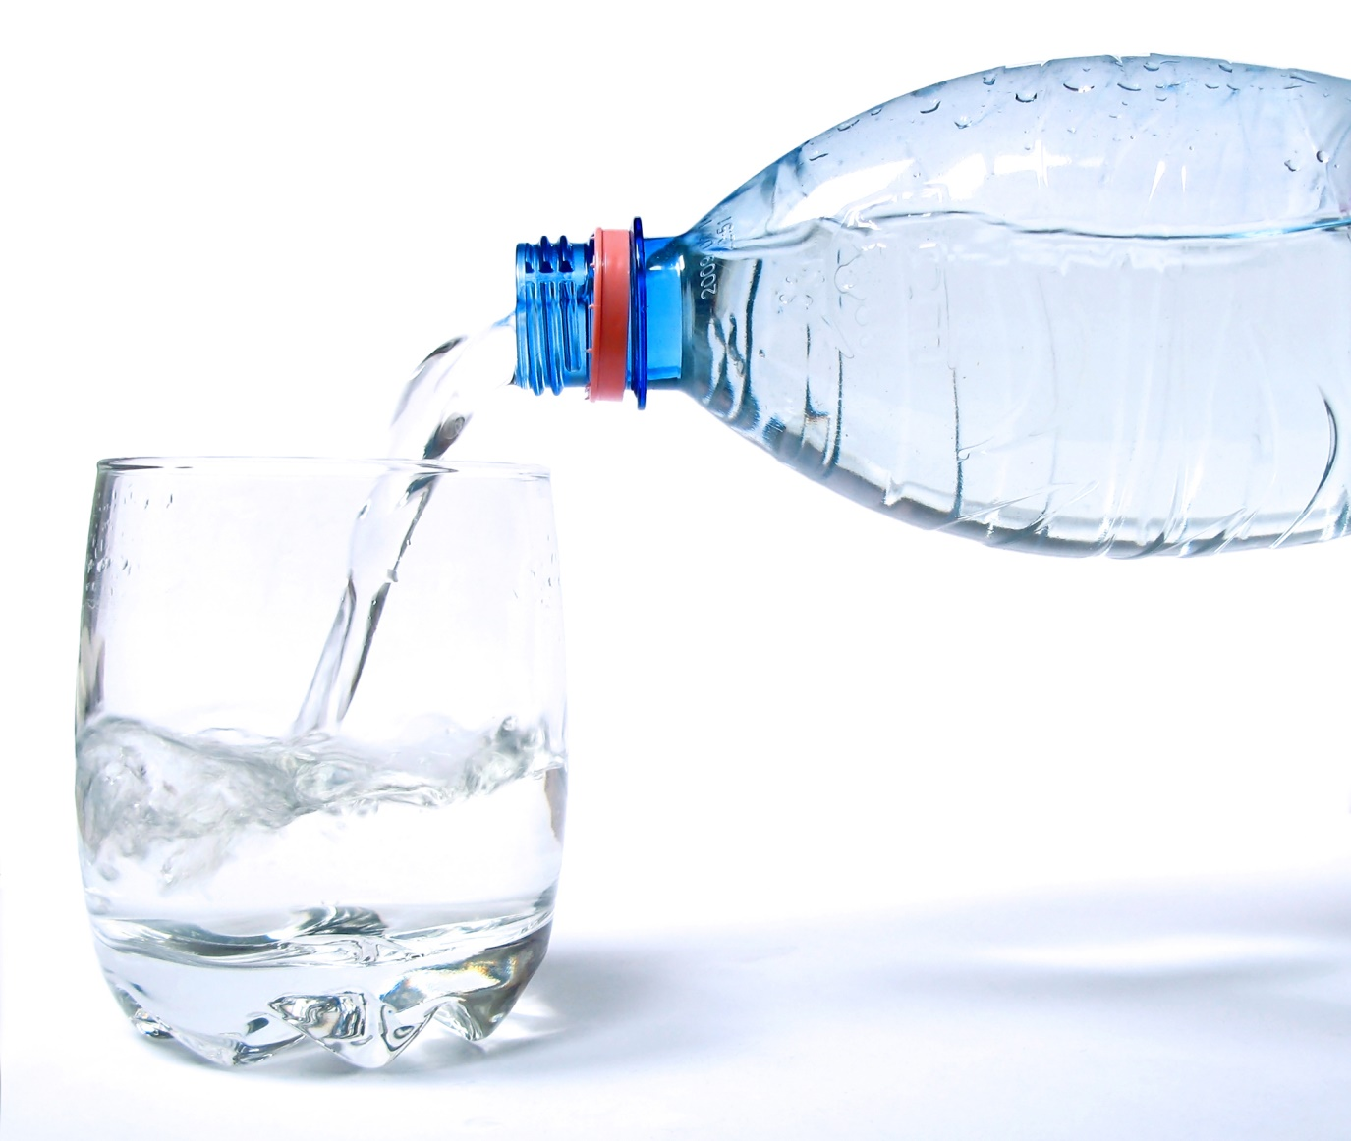
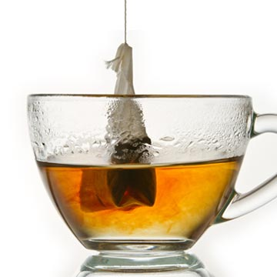
vocht
1 ½ liter is 14 kopjes

Slide 5
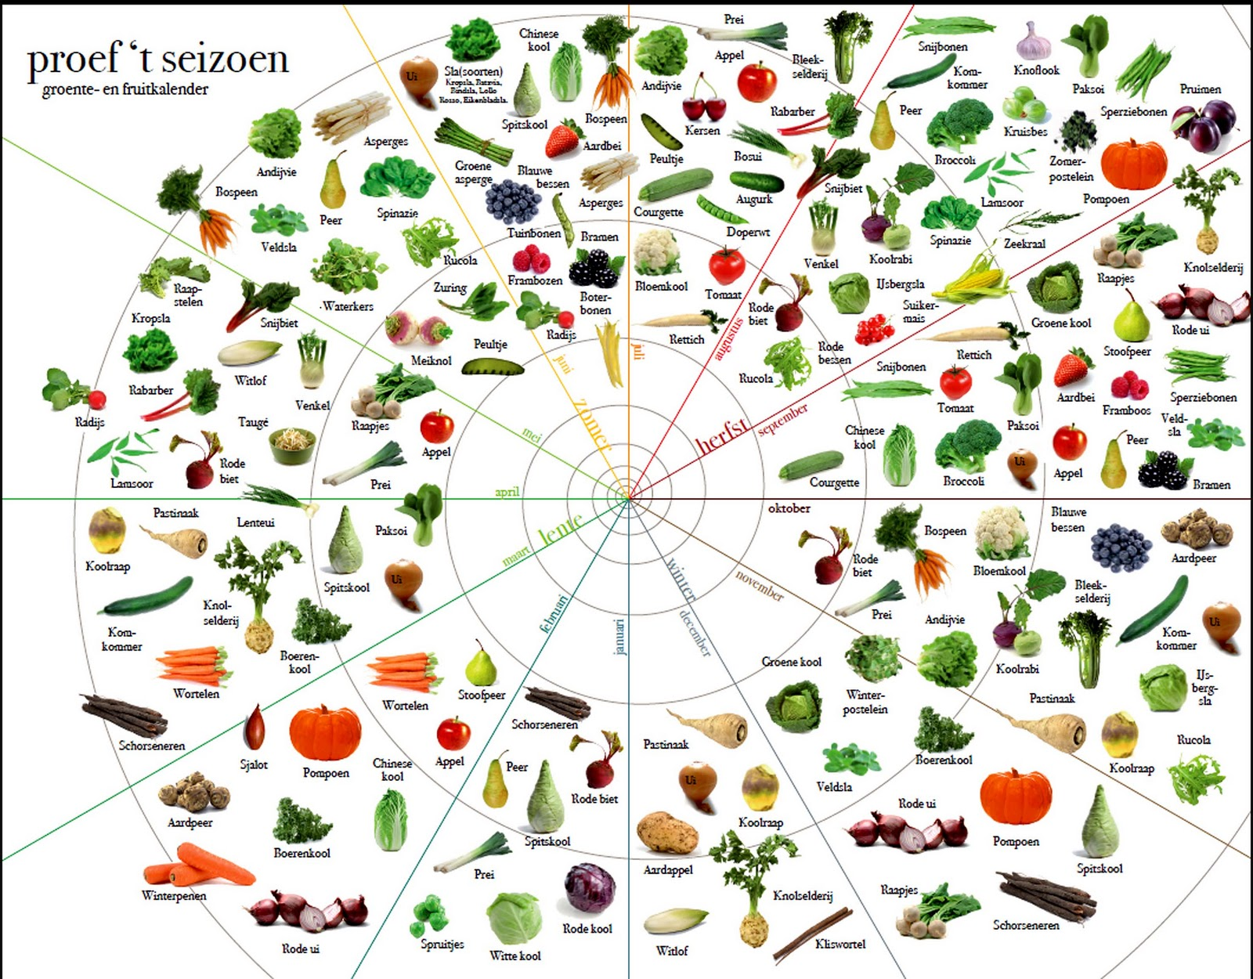
Vitaminen en mineralen

Slide 6
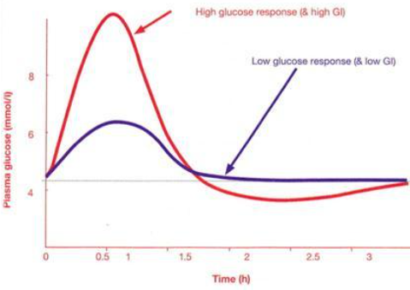
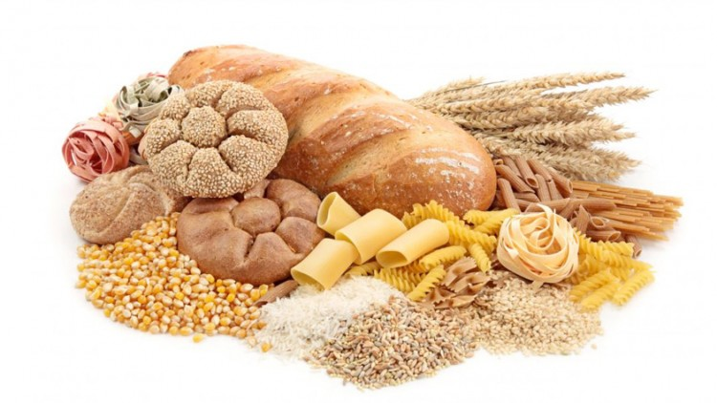
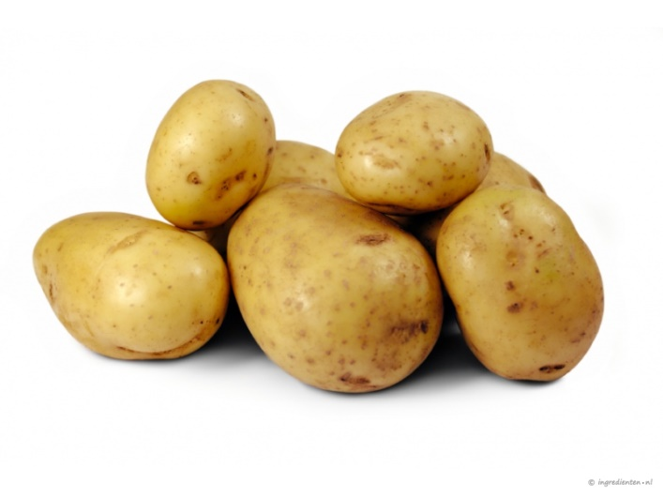
Koolhydraten
Zetmeel
= “langzaam suiker”

Slide 7
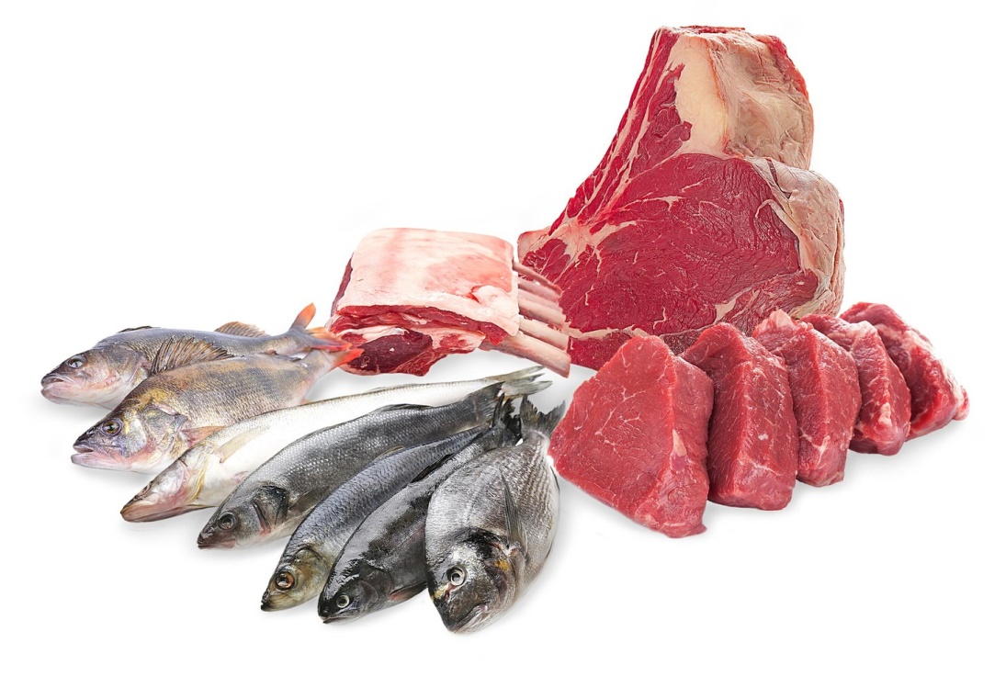
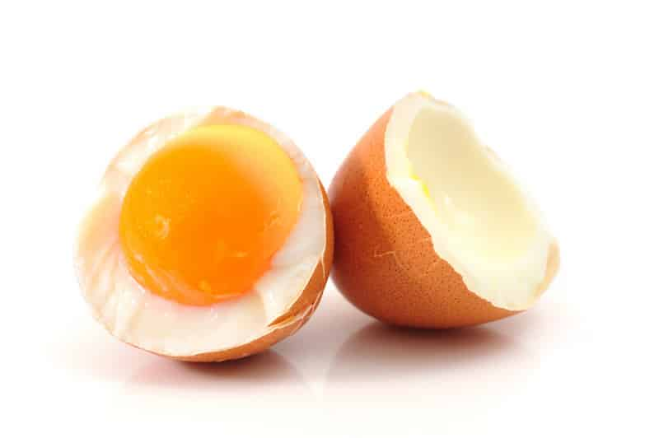
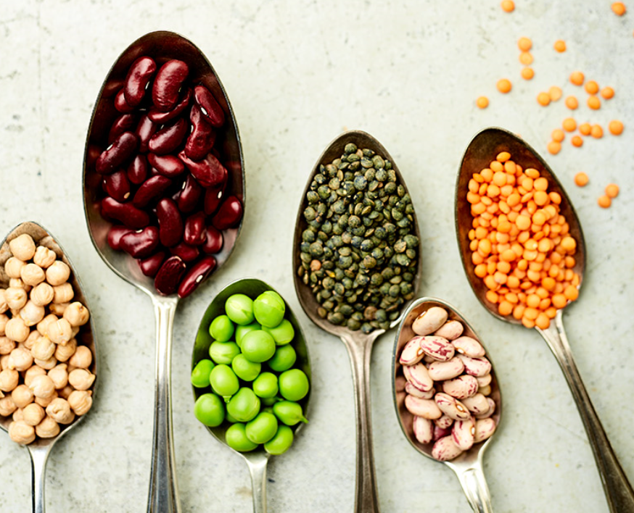
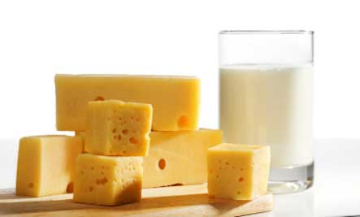
eiwitten

Slide 8
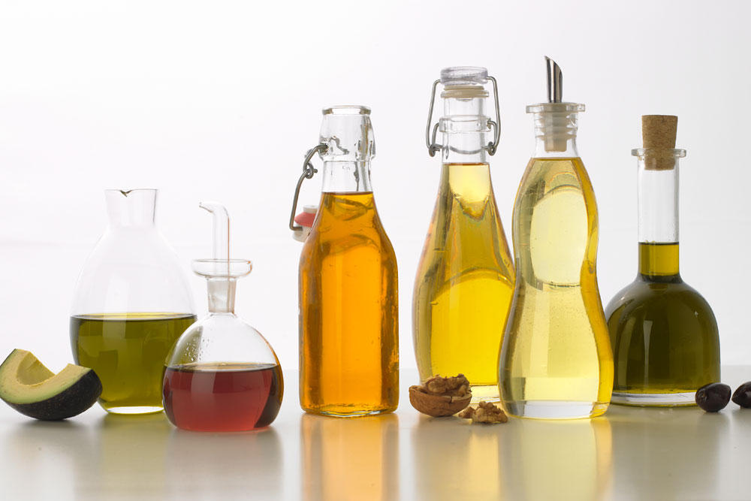
vetten
gezond | Ongezond
plantaardig vet meervoudig onverzadigde vetzuren | gehard plantaardig vet
vis | dierlijk vet verzadigd vet

Slide 9
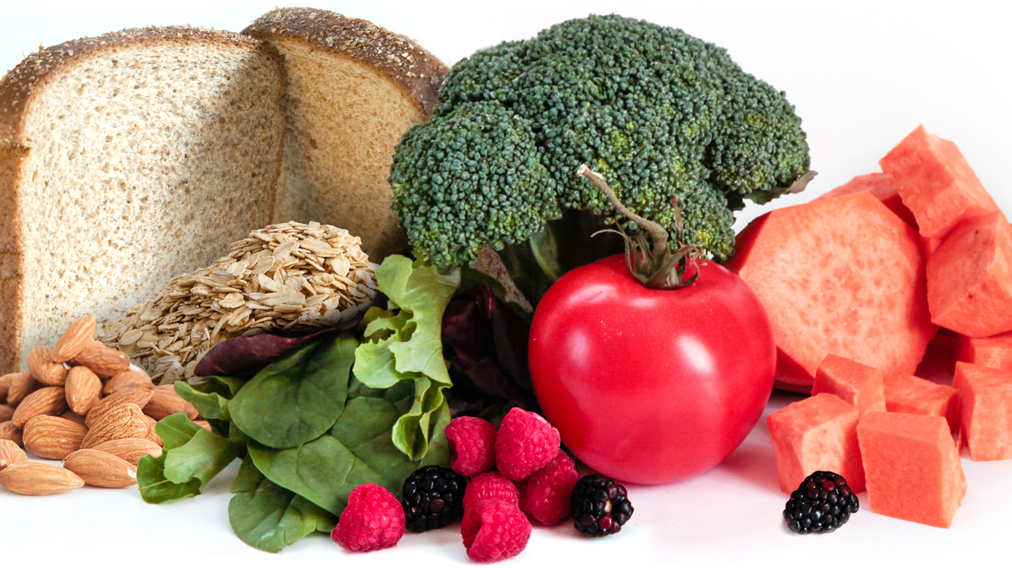
vezels
in voeding waar je op moet kauwen

Slide 10
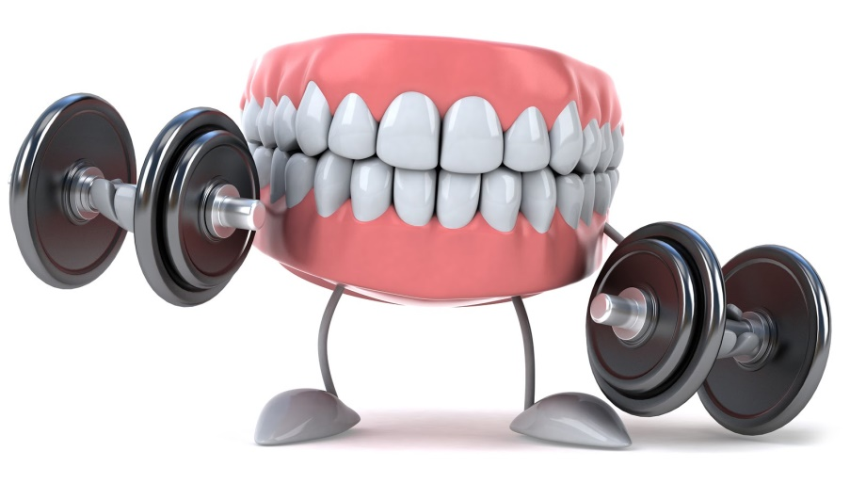
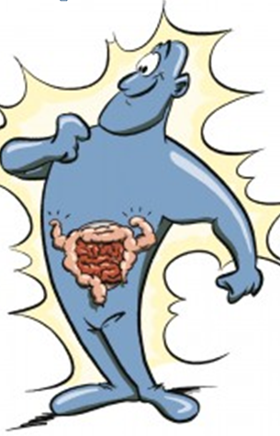
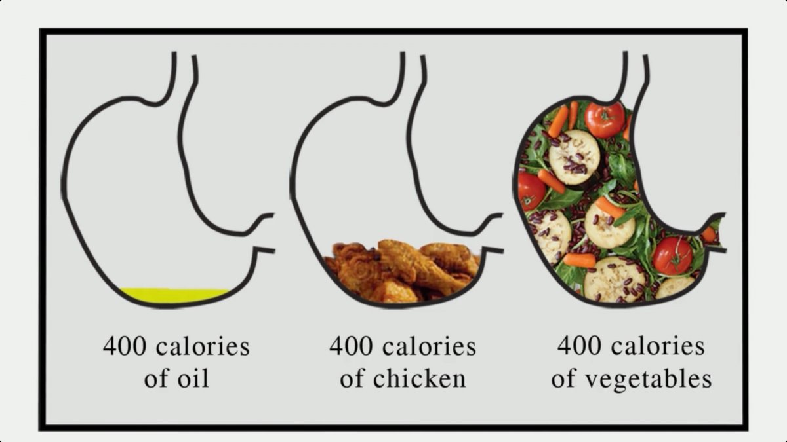
Waarom vezels?
Kauwen: sterk gebit
door vezels krijgen de darmen tijd om de voedingsstoffen op te nemen
Voldaan gevoel

Slide 11
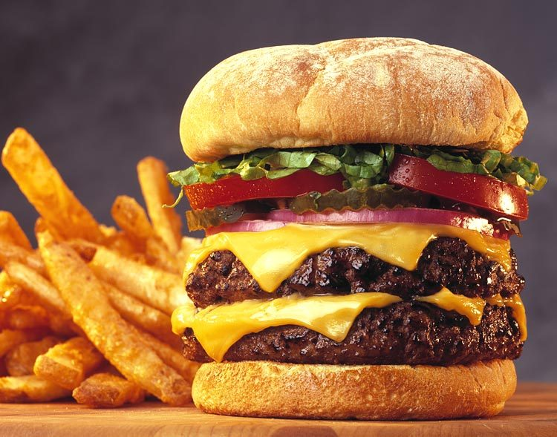
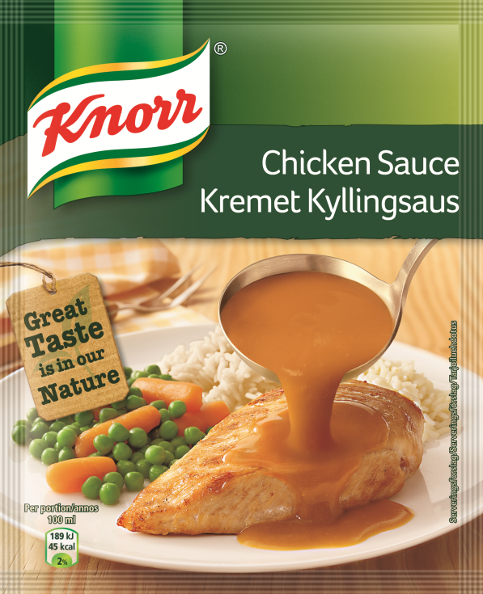
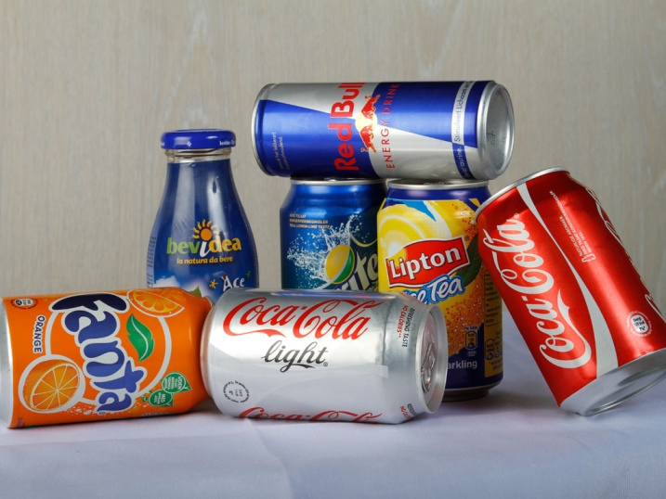
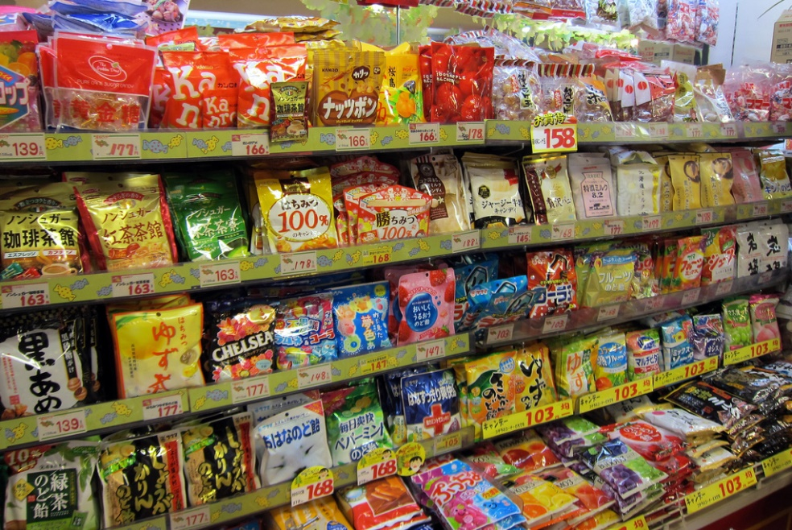
Bewerkte voeding
zout
suiker
verzadigd vet

Slide 12
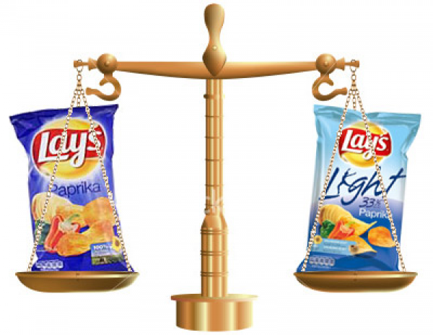
Light misleiding?

Slide 13
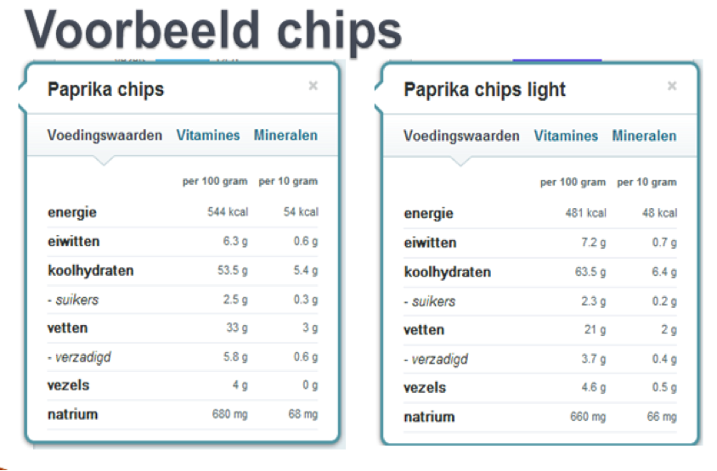
Voedingswaardetabel per 100 g of 100 ml

Slide 14
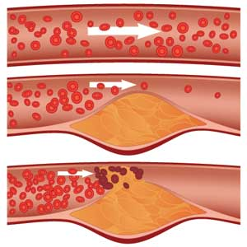
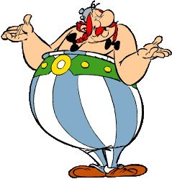
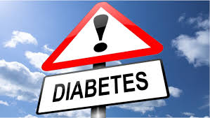
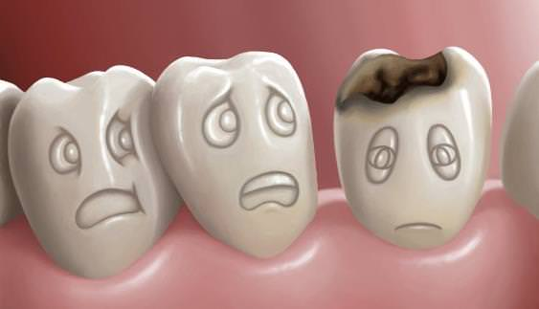
welvaartziekten
ziekte aan hart - en bloedvaten
Tandbederf
= cariës
Overgewicht = obesitas

